Slide 1
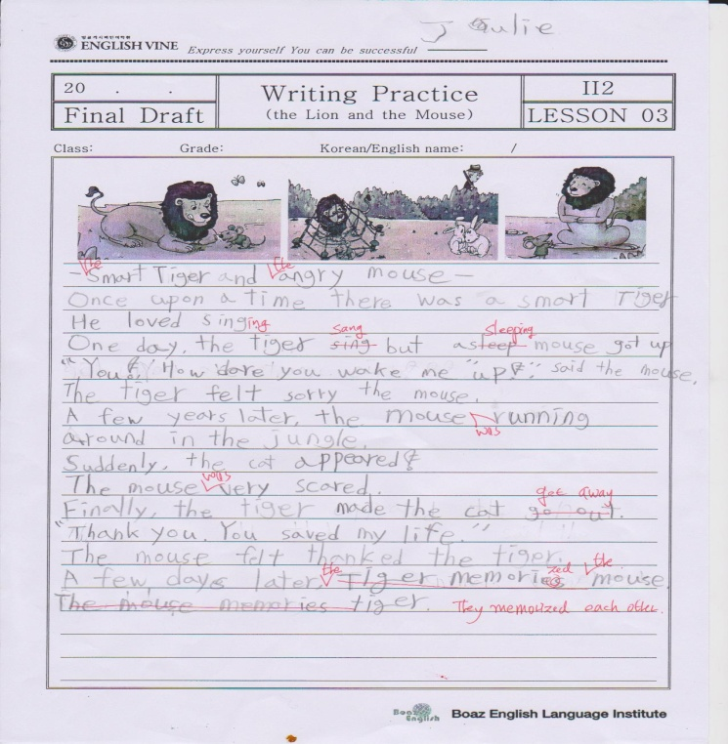
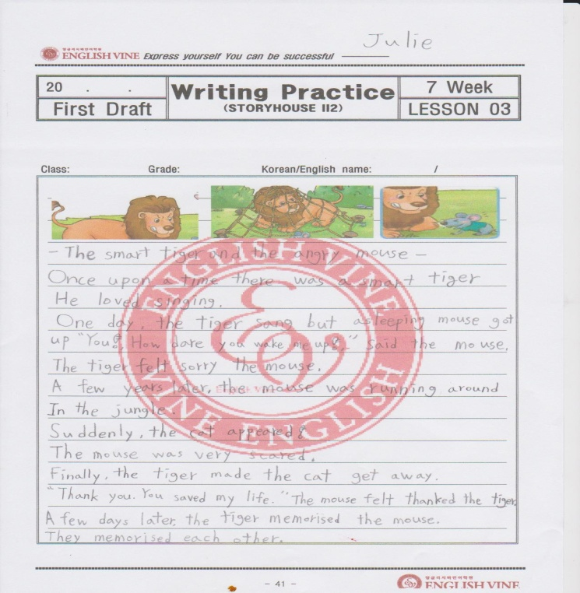
4월 가 정 통 신 문
Essay Awards Winner in March : 신지영 (3HC)
Comment: 지영이는 II 2 4과에서 학습한 사자와 쥐의 우정에 관한 동화를 학습하고 똑똑한 호랑이와 쥐의 우정에 관한 이야기를 재구성하여 에세이를 작성하였습니다. 기존의 이야기의 틀을 벗어난 창의적인 스토리 전개가 돋보였습니다. 또한 이번 단원에서 학습한 일반동사와 BE 동사의 과거시제를 충실히 학습하고 활용하여 단순 이야기를 쓰는 것이 아닌 문법 요소를 작문에 활용하려고 한 점 또한 좋은 평가를 이끌어 내었습니다. 다만 다양한 어휘를 구사가 아쉬운 점도 있었지만 앞으로의 에세이 작성에서 더욱 발전하는 모습을 기대합니다 ※Essay Awards 선발기준: 본문 주제와의 연관성, 창의력, 문법의 오류 정도, 다양한 문장 및 어휘 구사력, 표현력
낮에는 따스한 봄 햇살이, 저녁에는 아직은 아쉬운 듯 서늘한 겨울바람이 머무는 3월이었습니다. 새로운 학교에 적응을 마치고 제법 중, 고등학생의 티가 나는 학생들을 보면 대견스럽고 가슴 한 켠이 뭉클해지기도 합니다. 뉴스마다 꽃 소식이 피어나고 주말마다 나들이 여행객들로 붐 비는 4월 이지만 4월 말에 있을 중간고사를 위해 열심히 노력해야 하는 보아스 학생들을 생각하니 화창하고 향긋한 꽃 내음이 나는 봄이 야속하기만 합니다. 가정에서 숨은 봄을 찾아보는 것은 어떨까요? “담벼락에 난 꽃 들 보았니? “ , “활짝 핀 꽃들이 참 예쁘구나” 등 일상 속에서 소소한 계절의 변화를 우리 보아스 아이들과 함께 대화한다면 봄나들이 만큼이나 우리의 마음을 즐겁고 환하게 하는 마법의 힘이 되지 않을까요?
저희 보아스 학원에서는 더욱더 전문적인 입시 커리큘럼을 마련하여 변화의 흐름을 정확한 눈으로 읽고, 나아갈 방향에 대하여 제시하겠습니다. 더욱 철저하게 보강된 프로그램으로 꿈을 향해 달려가는 학생들을 위해서 열정과 실력 있는 선생님들이 학생들과 함께합니다. 우리 보아스 학생들이 지금보다 더 발전하고 성장 할 수 있도록 최선을 다해 지도하겠습니다.
홈페이지 신설 안내
홈페이지가 새롭게 개설되었습니다. 많은 관심 부탁 드립니다.
www.boazenglish.com
휴일안내
4월 13일(수요일) 은 20대 국회의원 선거 날 입니다.
교육비 계좌번호 안내
* 교육비 납입일은 매달 25~31일 입니다.
* E-vine교재비는 아래의 계좌로 별도입금 부탁드립니다.
학원 수업료 | 농협 351-0687-5288-43 보아스영어학원 박선주 | Evine 교재비 | 농협 355-00207776-53 이바인교육

Slide 2
3월 초등 우수자 명단
☆ The Best E-Vine On-Line Awards ☆ The Second E-Vine On-Line Awards ☆ The Third E-Vine On-Line Awards ☆ The Best Speaking Awards ☆ The Best Essay Awards ☆ The Best Model Awards ☆ The Best Improved student Awards | 류준우 (3HA) 이건우 (2SG) 이다훈 (3HD) 이기태 (2SD) 신지영 (3HC) 서정우 (3HE) 유현서 (2SC)

